Slide 1
Јежева кућица, Бранко Ћопић (тематска недеља)
Јелена Бабић

Slide 2
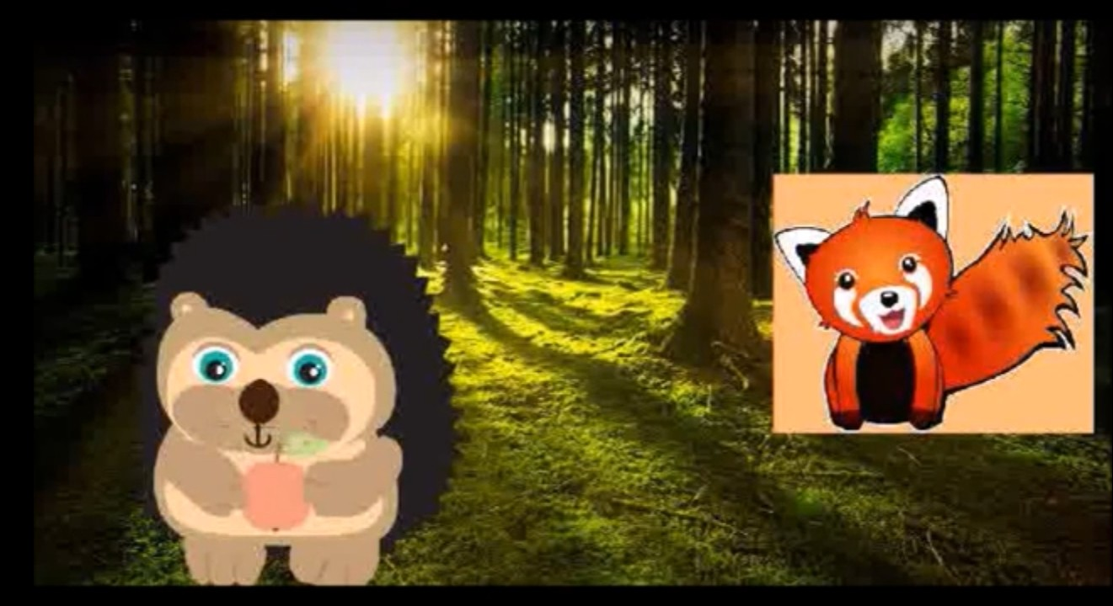
Тематска недеља (комбинација 1. и 3. разреда)
Обухваћени предмети:
Српски језик
Математика
Свет око нас
Природа и друштво
Пројектна настава
Ликовна култура
Музичка култура
Грађанско васпитање
Чувари природе

Slide 3
Коришћени програми и апликације
Youtube
Blabberize
Viber
Storyjumper
Zoom
Windows Movie Maker

Slide 4
Општи подаци
Тип : тематска недеља (интегративна настава)
Разред: први и трећи
Општи цињеви:
Образовни: оспособљавање ученика за разумевање и тумачење басне тумачењем особина ликова; утврђивање сабирања и одузимања до 100/ дељења троцифреног броја једноцифреним; проширивање и усвајање знања о животињама и животној заједници шуме; усвајање поступка цртања животиња, усвајање текста и мелодије музичког дела...
Васпитни: развијање моралних вредности ученика, развијање и вођење успешне комуникације, поштовање и уважавање личности другога
Наставне методе: аудио-визуелна, текст, илустративна, демонстративна

Slide 5
Линкови ка метеријалима
Филмићи са задацима:
https://youtu.be/riaLuKkaDZc - 1. дан
https://youtu.be/B9t0XP0za68 - 2. дан
https://youtu.be/jtOwCDgqM0o - 3. дан
https://youtu.be/cdGxNKXuujk - 4. дан
Књига као финални продукт:
https://www.storyjumper.com/book/read/82710925

Slide 6
Први дан
Ученици добијају линк са Јутјуба у коме је обрађен први део Јежеве кућице са задацима: https://youtu.be/riaLuKkaDZc
Српски језик: Јежева Кућица
Математика:
- 1. разред: Сабирање и одузимање до 100;
- 3. разред: Дељење троцифреног броја једноцифреним
Свет око нас: Животиње наше околине- јеж
Природа и друштво: Животна заједница шуме- понављање
Пројектна настава: Еко - бонтон
Чувари природе: Азбучни речник биљака и животиња шуме

Slide 7
...
Задатке и решења задатака из дана у дан убацивали смо у књигу у апликацији “Storyjumper “

Slide 8
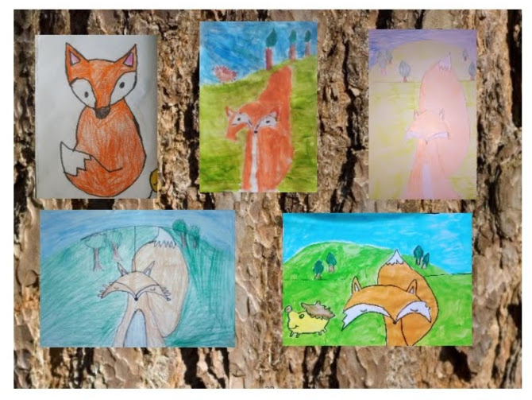
Други дан
Други део Јежеве кућице: https://youtu.be/B9t0XP0za68
Обухваћени предмети и задаци:
Први разред:
Српски језик: наставак обраде текста
Математика: Утврђивање одузимања 76-44
Ликовна култура - учимо да цртамо јежа и лисицу
Трећи разред:
Српски језик: анализа дела текста Јежева кућица, понављамо именице и придеве
Математика: Једначине са множењем и дељењем - утврђивање
Ликовно: исто као први

Slide 9
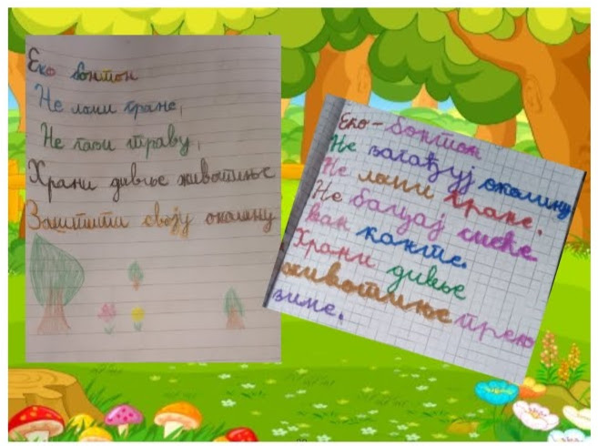
Трећи дан
Трећи део филма:
https://youtu.be/jtOwCDgqM0o
Предмети и задаци:
Први разред Српски језик :
Јежева кућица, Бранко Ћопић, обрада
Математика: Сабирање и одузимање до 100, утврђивање
Трећи разред:
Српски језик: Врсте речи, понављање и утврђивање на примерима из текста Јежева кућица
Математика: Једначине са множењем и дељењем, утврђивање
Музичка култура за оба разреда: Елвис и жирафа

Slide 10
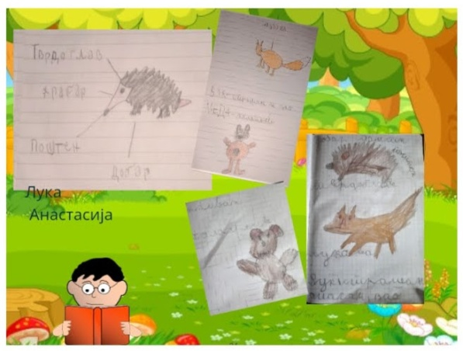
Четврти дан
Наставни предмети и садржаји:
Српски језик:
- Јежева кућица , анализа и кратак садржај
Математика
- први разред: Сабирање (46+14)- утврђивање
трећи разред: Једначине са множењем и дељењем- утвђивање
Природа и друштво/Свет око нас
- први разред: Животиње моје околине- утврђивање
- трећи разред: Животна заједница шуме- утврђивање
Грађанско васпитање: Увредљиви надимци
Филмић, 4. део: https://youtu.be/cdGxNKXuujk

Slide 11
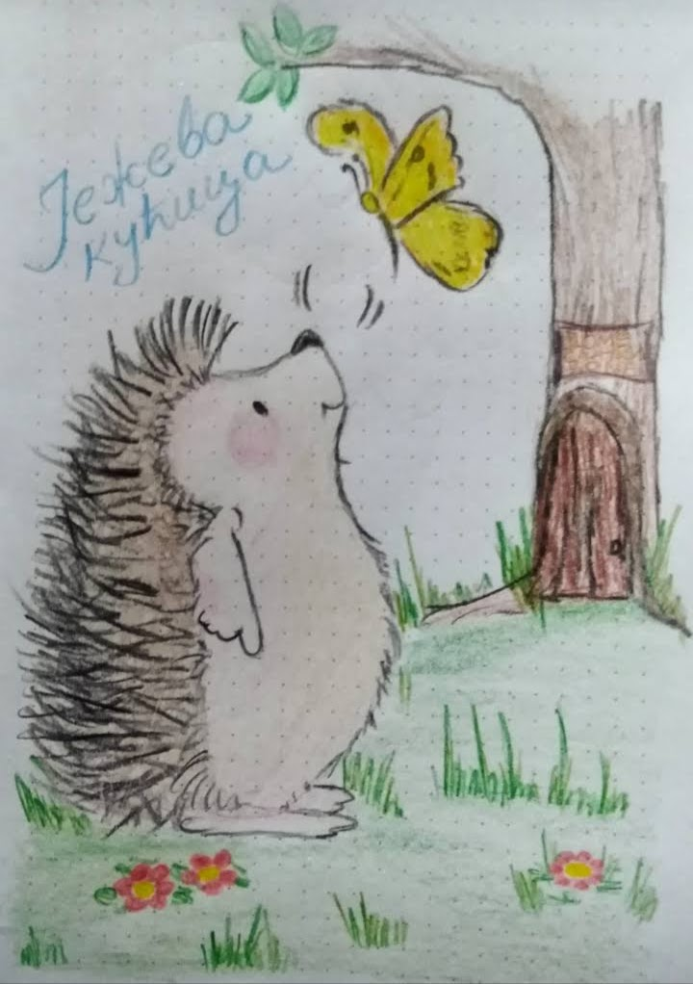
Хвала на пажњи!

